Slide 1
抖音电商销售分析
汇报人：韦国飞

Slide 2
随着网络电商的迅速发展，越来越多的商家开启创业，然而很多商家虽然成功入驻了电商平台，但店铺经营情况却并不理想。导致店铺出现经营不善的原因有很多，但很重要的一个因素就是忽视了店铺数据的分析。
项目
背景
项目
意义
通过数据分析，让店铺运营少走弯路，减少运营的试错成本！

Slide 3
数据统计分析
一
二
三
四
基础数据分析
商品自身
商品销售情况分析
用户价值分析
获取抖音电商销售的大概数据
复购率定义：在某时间窗口内重复消费用户（消费超过两次或购买超过两件物品上的用户）在总消费用户中占比。
留存的定义：前一天注册的人在后续时间内还有继续访问平台并进行任意操作
商品销售情况分析的最终目的就是提升商品销量，首先要了解用户的需求，知道用户要什么，哪些产品受欢迎，进而根据这些数据指导产品优化和活动推广
用户价值分析的重要一步就是对不同的用户进行价值划分，以此来区分不同的用户价值，以便后续进行活动推广和营销。主要从最近一次消费和消费频率对用户进行划分

Slide 4
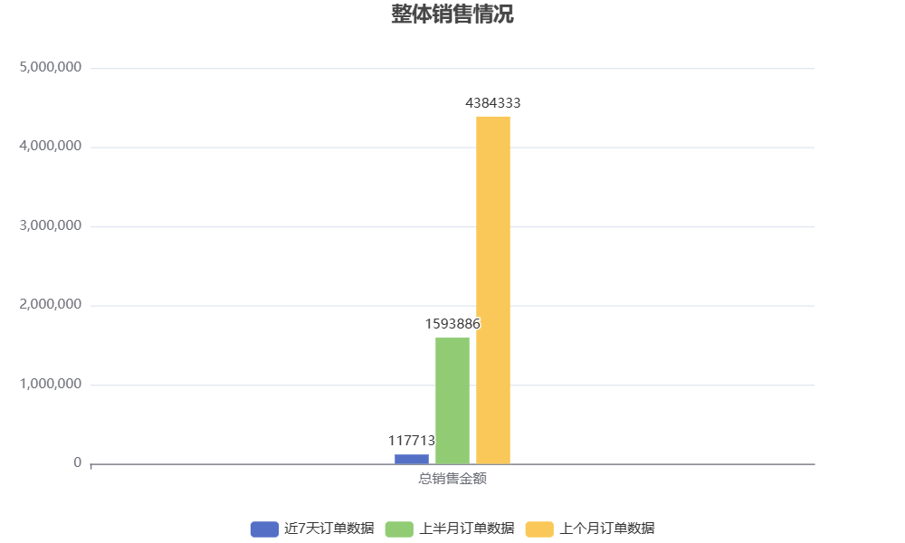
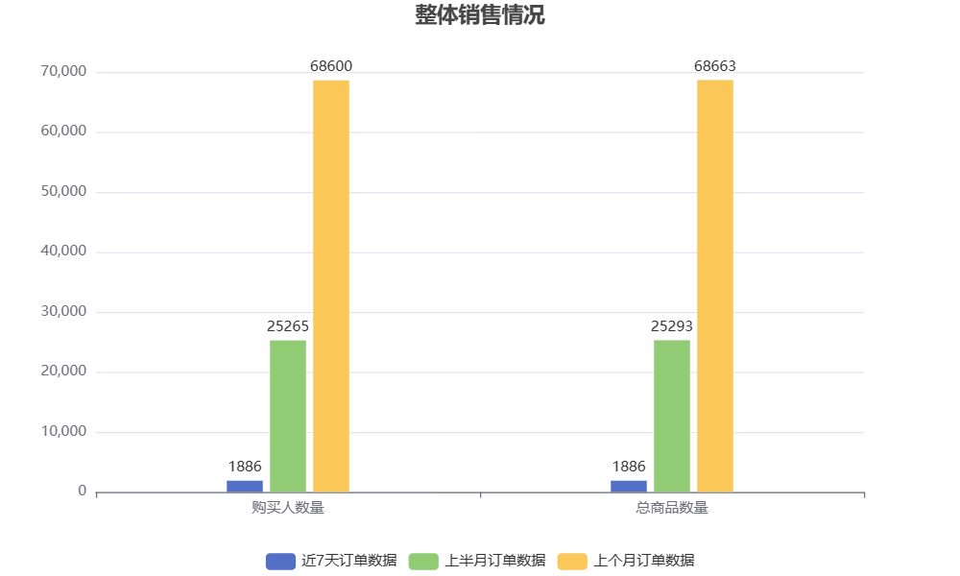
一，整体的销售情况
从总体的销售额，用户数和销售量来看，一个月的销售数据较上半月的数据增长幅度较大

Slide 5
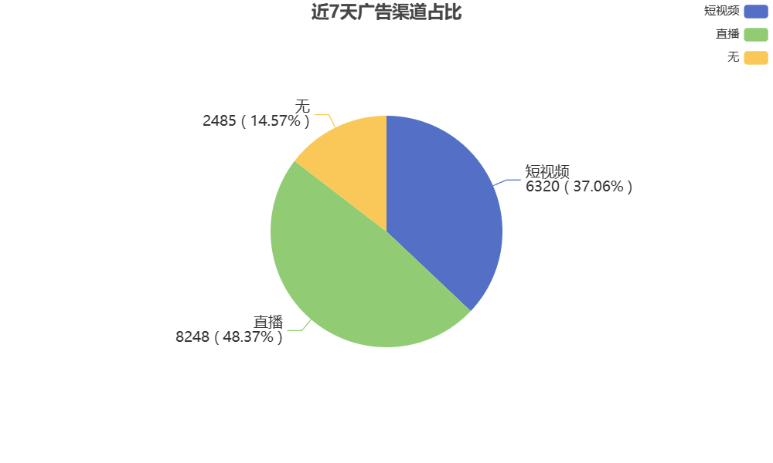
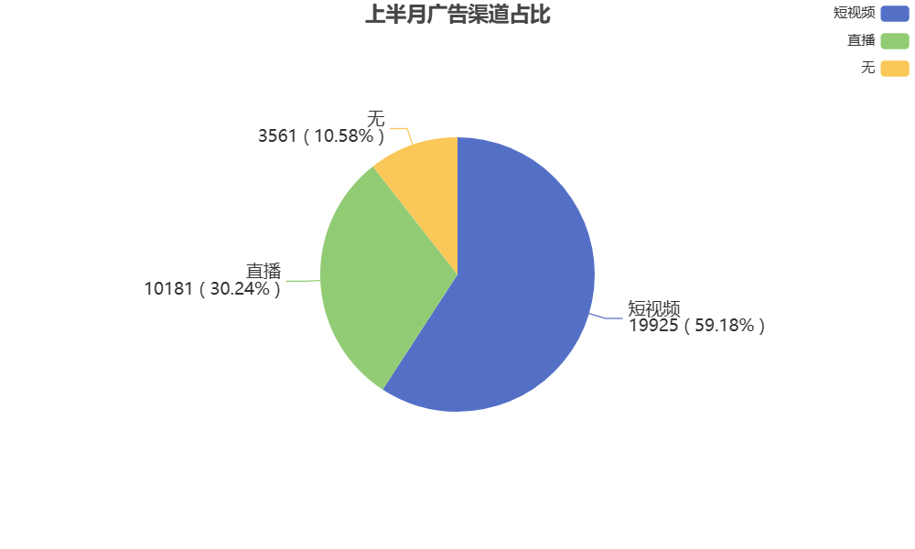
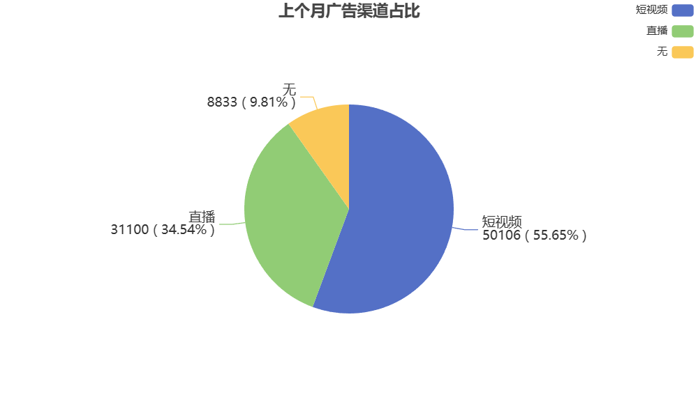
广告渠道
结合前面的销售数据，明显以短视频为主的广告渠道带来的收益比较大

Slide 6
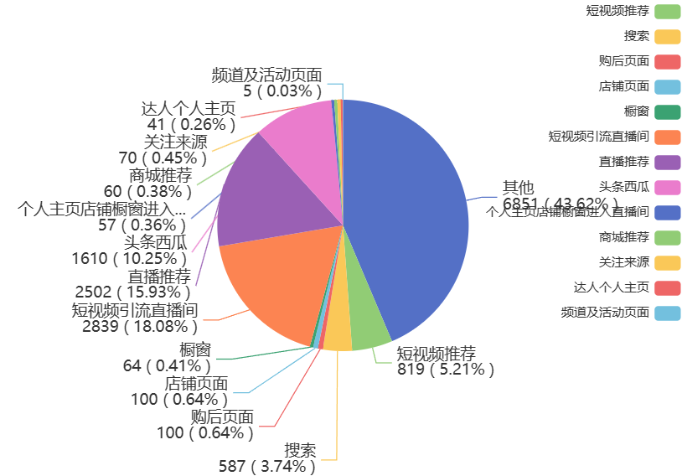
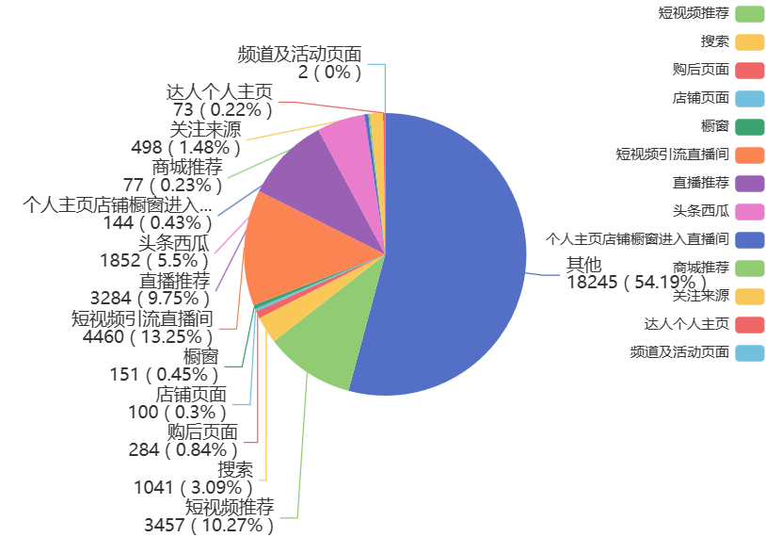
流量渠道
近7天流量
上半月流量
观察发现流量主要是以其他为主，其他又包括了很多种方式，所以获取流量的渠道并没有主要途径，但是较为突出的还是短视频推荐，平台可以多多扩展一下短视频途径，况且短视频APP在当下也是很流行的一种休闲方式，容易被更多的人了解到

Slide 7
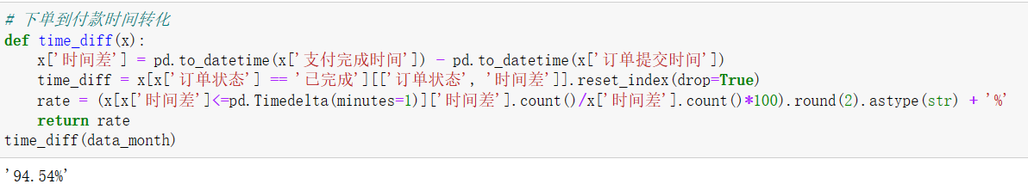
支付时间
经统计百分之九十以上的人提交订单会在一分钟之内完成支付

Slide 8
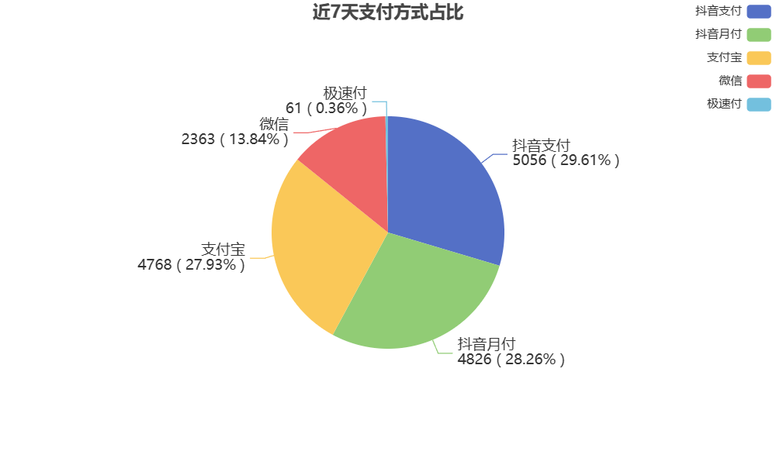

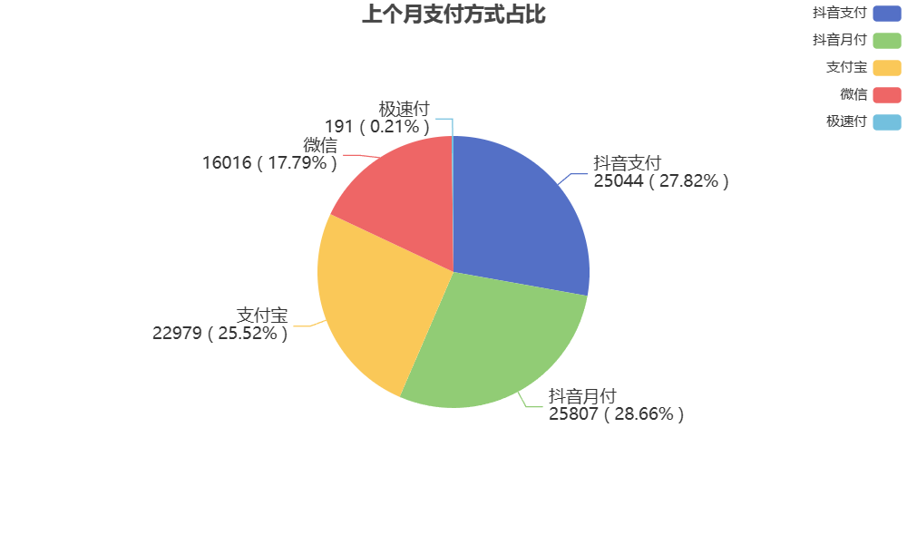
支付时间
支付方式几乎是采用了以抖音为主的支付方式，据了解，抖音的月付就像花呗一样，提前消费的方式还是有很多人可以接受的，除了微信支付，其他的三种主流的支付方式支付成功后都会随机立减0.01~88元不等的金额，这可能也是微信支付的一个劣势吧

Slide 9
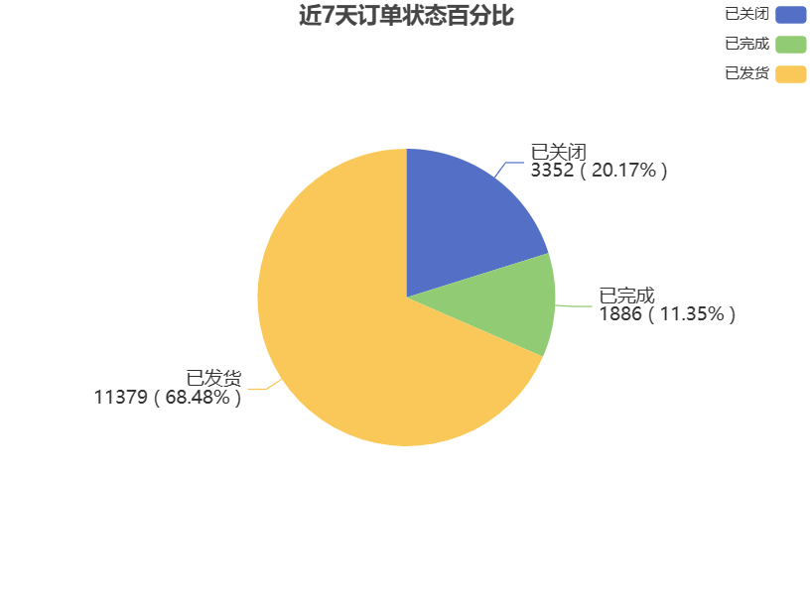
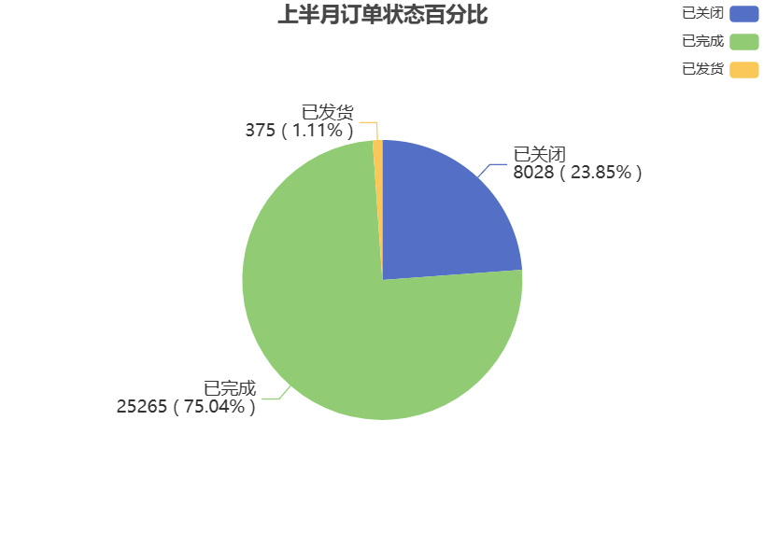
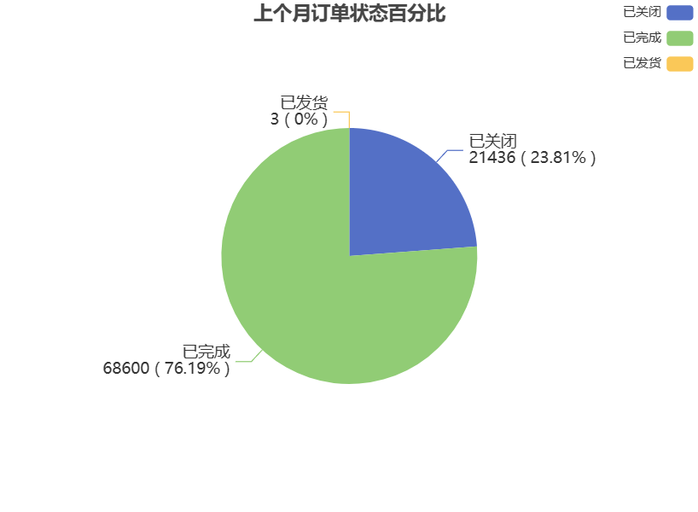
二，订单状态
商品基本上可以按时发货

Slide 10
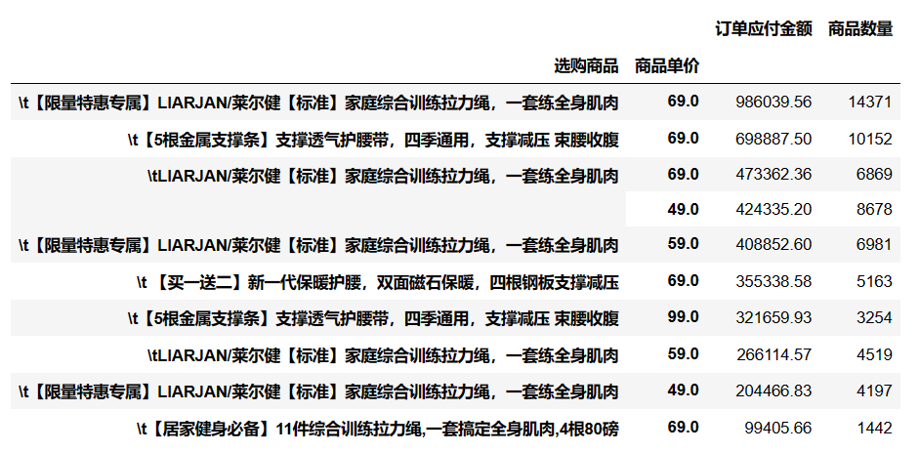
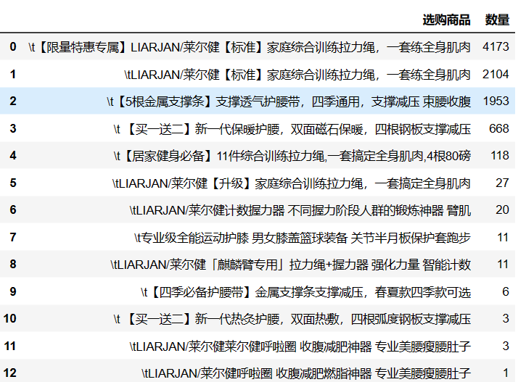
热销商品和退款较多的商品
这里选取的上月的销售榜前十的商品和退货最多的商品榜单
毕竟买的多了所以退的也多

Slide 11
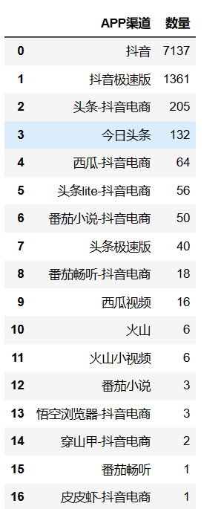
退款途径
退款途径也主要以抖音为主，本场作战，调查的就是抖音电商的销售数据，这也是无可厚非的，但是还有一些不属于抖音的退款数据，可见平台的广告费也不是白给的，还是能起到作用的，结合前面的流量渠道分析，平台可以思考一下对于流量的取舍侧重

Slide 12
一些小建议
提高销售额
增强平台知名度
01
02
可以通过对热销商品促销来增加销售额，也可以侧重推广宣传提高热销商品的知名度
通过短视频宣传，提升平台在电商行业的品牌知名度，增强用户粘性，吸引更多的潜在用户

Slide 13
THANK YOU!

